Slide 1
§2.2.1 Έλεγχος Λογικής Σύνδεσης (LLC - IEEE 802.2)
https://www.youtube.com/watch?v=VOwBaBh4CIs

Slide 2
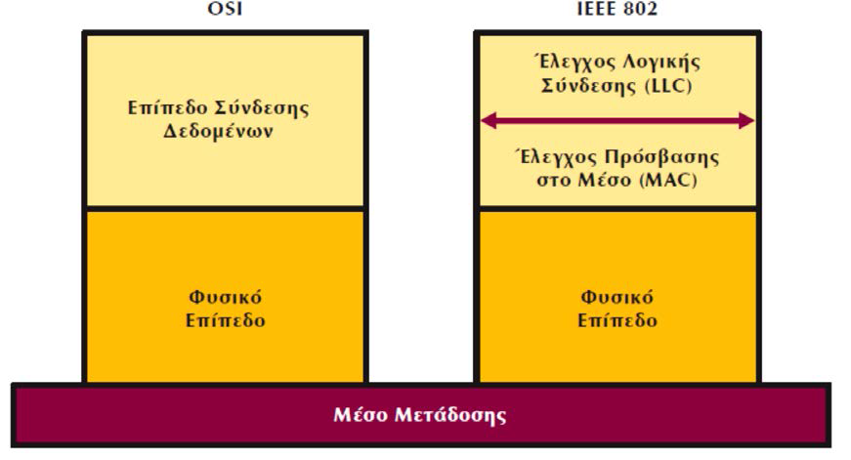
Πρότυπα τοπικών δικτύων
Το LLC περιγράφεται από το πρότυπο ΙΕΕΕ 802.2
Τα ΙΕΕΕ 802.3,4,5 περιγράφουν τους διαφορετικούς τρόπους πρόσβασης στο μέσο.

Slide 3
Υποεπίπεδο ελέγχου λογικής σύνδεσης
(LLC - IEEE 802.2)
Το LLC είναι κοινό για τις διάφορες μεθόδους πρόσβασης στο μέσο, όπως αυτές ορίζονται από τα πρότυπα IEEE 802.3,4 και 5.
Ο κύριος σκοπός του LLC είναι η παροχή υπηρεσιών στο επίπεδο διαδικτύου.
Το επίπεδο διαδικτύου υποστηρίζεται από τα "Σημεία Πρόσβασης για Εξυπηρέτηση" (SAPs), που παρέχει το υποεπίπεδο LLC.
Το υποεπίπεδο LLC, δέχεται υπηρεσίες από το κατώτερό του, υποεπίπεδο ελέγχου πρόσβασης στο μέσο (MAC).

Slide 4
Το υποεπίπεδο LLC - Υπηρεσίες
Το υποεπίπεδο LLC μπορεί να παρέχει τις παρακάτω υπηρεσίες:
Υπηρεσία χωρίς επιβεβαίωση λήψης και χωρίς σύνδεση
Υπηρεσία με επιβεβαίωση λήψης, χωρίς σύνδεση
Υπηρεσία με σύνδεση

Slide 5
Υπηρεσία χωρίς επιβεβαίωση και χωρίς σύνδεση
Ένας σταθμός εργασίας στέλνει πλαίσια στο σταθμό εργασίας του προορισμού χωρίς να περιμένει επιβεβαίωση λήψης.
Δεν εγκαθίσταται προκαταβολικά σύνδεση μεταξύ των δύο σταθμών.
Εάν χαθεί κάποιο πλαίσιο, δεν γίνεται προσπάθεια επανάκτησής του.
Η υπηρεσία αυτή προσφέρει τη μικρότερη καθυστέρηση στην επικοινωνία των σταθμών εργασίας.
Κατάλληλη για επικοινωνία σε μέσα, που παρουσιάζουν χαμηλό ποσοστό λαθών και η επανάκτηση λανθασμένων δεδομένων γίνεται από υψηλότερα επίπεδα.

Slide 6
Υπηρεσία με επιβεβαίωση λήψης χωρίς σύνδεση
Δεν εγκαθίσταται σύνδεση μεταξύ των σταθμών εργασίας πριν την έναρξη ανταλλαγής δεδομένων.
Για κάθε πλαίσιο που στέλνεται επιβεβαιώνεται η λήψη του από το σταθμό εργασίας του προορισμού.
Κυρίως εφαρμόζεται, σε συνδέσεις τύπου σημείο προς σημείο (point to point).

Slide 7
Υπηρεσία με σύνδεση
Είναι η πιο περίπλοκη υπηρεσία που μπορεί να παρέχει το υποεπίπεδο LLC.
Ένας σταθμός εργασίας πριν αρχίσει την επικοινωνία με τον σταθμό εργασίας του προορισμού, πρέπει πρώτα να εγκαταστήσει με αυτόν ένα νοητό κύκλωμα.
Επίσης γίνεται και επιβεβαίωση λήψης του κάθε πλαισίου που μεταδόθηκε.
Στην υπηρεσία αυτή γίνεται επίσης και έλεγχος ροής των δεδομένων.

Slide 8
Υπηρεσία με σύνδεση
Η διαδικασία εγκατάστασης ενός νοητού κυκλώματος περιλαμβάνει τρία στάδια: την εγκατάσταση σύνδεσης, την μεταφορά δεδομένων και τον τερματισμό της σύνδεσης.
  Στην εγκατάσταση σύνδεσης οι δύο σταθμοί που πρόκειται να επικοινωνήσουν, ανταλλάσσουν κάποιες αρχικές τιμές για μεταβλητές και μετρητές που χρειάζονται για να παρακολουθήσουν την μετάδοση των πλαισίων.
  Στη φάση μεταφοράς δεδομένων μεταδίδονται τα πλαίσια και επιβεβαιώνεται η λήψη τους.
  Στη φάση τερματισμού της σύνδεσης απελευθερώνονται οι μεταβλητές και μετρητές και γενικά ότι μέσα χρησιμοποιήθηκαν για τη επίτευξη της επικοινωνίας.

